Slide 1

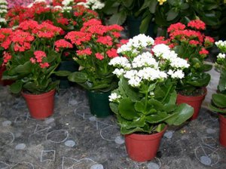
9 – мавзу: Гулларни танлаб ўтқазиш.

Slide 2
Режа
1. Ўсимликларни баландлик бўйича танлаш
2. Ўсимликларни гуллар ёки барглар ранги бўйича танлаш
3. Гулзорлар барпо этиш
4. Тўғри бурчакни қуриш

Slide 3
Ўсимликларни баландлик бўйича танлаш.
Агар клумба марказида ҳайкал ёки бошқа меъморий қурилма бўлмаса, у ҳолда марказда баланд кўримли ўсимлик (ага: ва, пальма ва бошқалар), марказдан узоқроққа эса бўйи пастроқ клумба четларига ундан ҳам кичикбўлган ўсимликлар экилади. Бундай жойлаштиришда ўсимликлар бир-бирини тўсмайди, ҳатто озгина дўнг клумбалар ҳам жуда манзарали кўринади.

Slide 4
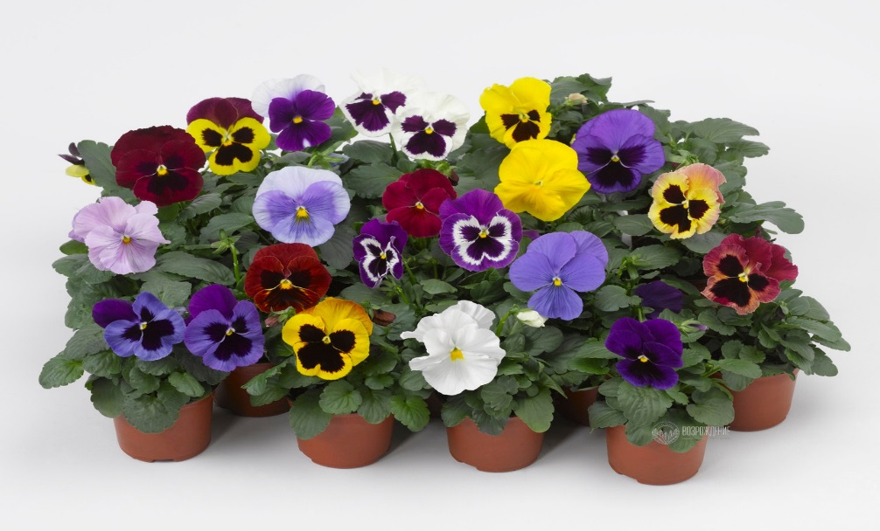
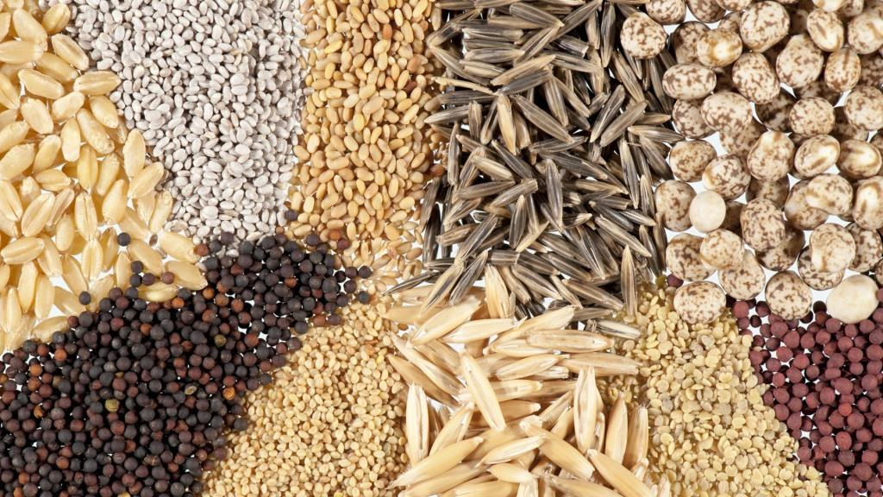
Ўсимликларни гуллаш вақти бўйича танлаш.
Бу масалани ечишда, эрта гуллайдиган ва гуллаш муддати давомий бўлган ўсимликларни ишлатишга интилиш керак. Ўсимлик ассортименти шундай бўлсинки, клумбалар, гулли экинзорлар ва бошқа шаклларда экилган ўсимликлар икки ҳафтадан сўнг гулласин. Турли вақтда гуллашга йўл қўймаслик керак (миксбордерлардан ташқари).

Slide 5

Ўсимликларни гуллар ёки барглар ранги бўйича танлаш.
Турли хил ва нав ўсимликларида фақат гулларининг тусларигина эмас, балки баргларининг туси ҳам турличадир. Иил давомида баҳорда, ёзда ва кузда тусларининг ўзгаришини гапирмаса ҳам бўлади. Гул бирлигини шундай танлаш керак-ки, у жуда чиройли бўлсин.

Slide 6
Гулларни колер бўйича танлашда қуйидагиларга таяниш мумкин:
колерлар контрасти қонунига;
колерлар гармонияси қонунига;
нейтрал туслар аҳамияти.

Slide 7
Колерлар контрасти қонуни. Призмадан ўтган қуёш нури-қизил, олов ранг, сариқ, яшил, кўк, бинафша рангларини беради. Энг чиройли ранг бирликлари: қизил билан яшил, олов ранг билан кўк, сариқ билан бинафша ранглардир. Бу колерлар контрасти қонунига мос келади. Шу билан бир вақтда, қизил, олов ранг ва сариқ ранглар энг актив, иссиқ дейилувчи колерлардир, бунда олов ранг энг иссиқ рангдир. У жуда чиройли ва ўзига диққатни жалб қилади, иссиқлик ҳиссини уйғотади. Яшил, кўк, бинафша ранглар пассив колерлар, совуқ ранглардир, улардан кўк энг совуқ ранг ҳисобланади. Бу туслар гулзорга қатъийлик беради

Slide 8
Колерлар гармонияси қонуни у ёки бу туснинг жадаллигини секин-аста кўпайишини ёки камайишини билдиради. Шу қонунга бўйсунган ҳолда клумбаларда ёки бутун гулзорда ўсимликларни экишда ихтиёрий колерни, турли жадалликда қўллаш мумкин. Агар колернинг интенсивлиги клумба марказига қараб кўнайса, масалан, оч -пуштидан пуштига, оч-қизилга, унинг маркази оч қизил рангда бўлса, у ҳолда бу клумба нисбатан, четдан марказга қараб жадалликни пасайтирганга қараганда кўпроқ чиройли, ранг-баранг кўринади.

Slide 9
Нейтрал колерлар аҳамияти. Нейтрал туслар-оқ ва қора туслардир. Улар кўп ишлатилади. Лекин қора рангли ўсимликлар табиатда мавжуд эмас (виола, колеус деярли қора рангга эга), оқ рангли ўсимликлар эса жуда кўп. Оқ ва бошқа оч туслар узоқдаи яхши кўринади, улар қоида бўйича .жуда чиройли. Оқ ранг колерлар диссонансини текислайди, дисгармонияни йўқотади. Қизил ва бинафша рангларнинг бирлиги мавжуд бўлса, улар оғир қабул қилинади, қўгюл кўринади, оқ билан тўлдирилса, у ҳолда бу бирлик сезиларли юмшайди. Оқ ранг кескин фарқни ёки тусни бир текис юмшатади, қора ранг эса туснинг ёрқинлигини кучайтиради.

Slide 10
Газон французча сўз бўлиб, майсазор маъносини англатади. Майсазор бу ўт билан қопланган, табиий ёки сунъий равишда яратилган майдондир. Манзарали боғдорчиликда бу табиий ёки сунъий равишда яратилган , ўтсимон майдон кўкаламзорлаштириш учун ҳам, спорт майдончалари ва бошқа мақсадларда ҳам ишлатилади.
Яшил майдонлар бунёд этишда (яшиллик қурилишда) майсазорларга катта эътибор берилади. Майсазорлар икки гуруҳга ажратиладиз
а) манзарали майсазорлар;
б) махсус майсазорлар.

Slide 11
Майсазорлар учун кўиинча бошоқли ўтлар, кам ҳолларда эса ловия ўтлар ишлатилади. Майсазор ўтлари айниқса, пастки қисмида кўн баргли пояга эга бўлиши, яхши чим ҳолис қилиши, ўрилгандан сўнг тез ўсиши, пайҳон қилинишга, ивишга, моғорлашга, қурғоқчиликка чидамли ва манзарали бўлиши керак.
Барча бошоқли ўтларни уч гуруҳга бўлиш мумкин:
а) пастки; б) юқориги; в) ўртача.
Пастки бошоқлиларга ўтлоқ мятнигн, қизил овсяница, оқ ва оддий полевица, яйлов райграси киради. Пастки бошоқлилар кўпинча партерли майсазорлар учун ишлатилади.

Slide 12
Мавритания майсазорлари ингичка пояли кўп йиллик ўтлардан ва чиройли гулловчи ўсимликлардан ташкил топади. Улар ўзида чиройли гулловчи ўтлоқчаларни акс эттиради, булар бутун ёз давомида манзарали бўладилар. Уларнинг асосий фони баланд бўлмаган ўтлардан яйлов райграси ва бир йиллик райграсдан хрсил қилинади. Булардан ташқари, ўтлоқ мятлики, оқ ва оддий полевица, гребенник бир хил миқдорда экилади.

Slide 13
Турли катталикдаги уруғни экишда уларни аралаштирмасдан, алоҳида сепиш керак. Мавритания майсазорида ҳам худди шундай экилади. Бир йўналишда ўтлар, перпендикуляр йўналишда эса гул ўсимликларининг уруғи экилади. Қуруқ ҳамда ивитилган уруғни экиш мумкин. Езда яхшиси ивитилган уруғ экилганн маъқул. Бу ҳолда экин майдонлари кўчатлар ҳосил бўлгунича ҳар куни суғориладй ва сўнгра камайтириб борилади. Ивитилган уруғ экилганда кўчатлар тез ва тўлиқ униб чиҳади.

Slide 14
Ўтлар кесиб олиниши билан майсазор кўринишини бузувчи бир йиллик ёввойи ўтлар йўқотилади. Кўп йиллик ёввойи ўтлар репейник, осот, одуванчик, подорожник, куриное просолар майсазорлар учун жуда зарарлидирлар. Улар барглари билан майсазор ўтларини ёпиб, зарар етказади. Шунинг учун айрим ҳолларда ёзда 4-5 мартагача қўлда юлиб ташлашга тўғри келади. Агар ёввойи ўтлар жуда кўп бўлса, бутун майсазор ёки унинг алоҳида жойлари кавланиб, 'қайтадан ўт экилади. Мавритания ва кўп йиллик хилмахил гулловчи майсазорларда сўлиган гулбарг ва гулларни узлуксиз кесиб турш керак. Кўп йиллик майсазорларда бошоқли ўтлар ёз мобайнида 1-2 марта ўрилади. Майсазор парваришининг муҳим шарти мунтазам суғоришдир.

Slide 15
Бурчакларга радиус қуриш. Уткир ёки ўтмас бурчак ҳосил қилувчи икки тўғри чизиқнинг кесишиш нуқтаси А дан бир хил радиусда тўғри чизиқларда ёйлар чизилади. Радиус ва тўғри чизиқларнинг кесишиш нуқталари Б дан бурчак ичига бирмунча катта радиусда ёйлар чизилади. Иккита радиусли ёйлар кесишган нуқта В ни тўғри чизиқларнинг кесишиш нуқтаси А билан тўғри чизиқ орқали бирлаштирилади. Олинган АВ тўғри чизиғида керакли радиусда бурчакларга айланалар чизилади.

Slide 16
Овал чизиш. Перпендикуляр ўтказйлади. Бунинг учун аввало марказ аниқланади, ундан овалнинг узунлиги ва кенглиги ўлчанади, сўнгра унинг келгусидаги шакл ва ўлчами билан боғлиқ бўлган фокуслар белгиланади. Фокуслар орасидаги масофа К овалнинг кенглиги Д га тахминан тенг бўлиши керак. Фокус нуқталари Е ва Г да қозиқчалар ўрнатилади. Агар улар бирбирига жуда яқин масофада ўрнатилган бўлса овал шакл бўйича айланага ўхшаб қолади. Агар цралиқ масофага жуда катта бўлса, у ҳолда овал таранг тортилган бўлиб қолади ва унча чиройли бўлмайди.

Slide 17
Гулзор парвариши. Агар ўсимликлар ўз йўналишига жавоб берса ва тўғри экилиб, ишлатилган бўлса бундай гулзорлар самарали бўлиб, кишида яхши кайфият уйғотади. Бундан ташқари, гулзорлар ҳар доим тоза, чиройли, яъни яхши парваришланган бўлиши керак. Гулзорлар парваришида асосан унинг сифати муҳим аҳамият касб этади.

Slide 18
Ўсимликлар парвариши бўйича сарфларни камайтириш учун уларнинг ўсиш ва ривожланиш хусусиятларини ҳисобга олиш керак ва шунга мос равишда қуйидаги қоидаларга таяниш лозим:
1. Ўсимликларни оптимал масофаларда экиш.
2. Ўсимликларни тезроқ ўсиб, бир-бири билан бирлашиб кетиши ва ер юзини яшиллик билан қоплашини ҳисобга олган ҳолда жойлаштириш.
3. Гуллаш хусусияти ва кетма-кетлигини ҳисобга олиш. .
4. Ўсимликларни паст ҳароратга чидамлилигига кўра, уларни очиқ ерга баҳорги совуқлар эҳтимоли кетгандан сўнг экиш.

Slide 19
Сентябр ойи охири октябр ойи бошларида биринчи кузги совуқлар тушади, улар иссиқсевар ўсимликлар бегония, ирезине, альтернанте|ра ва бошқаларга зарар етказиши мумкин, совуқдан кейин иссиқ ҳаво даври келса ҳам, бу ўсимликларнинг айримлари нобуд бўлиши эҳтимоли бор. Шунинг учун сентябр ойи охирида эҳтиёт чораси учун ўсимликларнинг бир қисмини (10-15%) зарарланмаган она тупларни иссиқхоналарга киритилади. Улар тувакка экилади ёки зич қилиб яшикка жойлаштқрилади. Сув ўсимликлари ҳам ҳавзалардан олиб қўйилади. Ўсимликлар гулзорнинг ташқи кўринишини бузмасдан танлаб олинади.

Slide 20
ЭЪТИБОРИНГИЗ УЧУН
РАҲМАТ!

